Slide 1
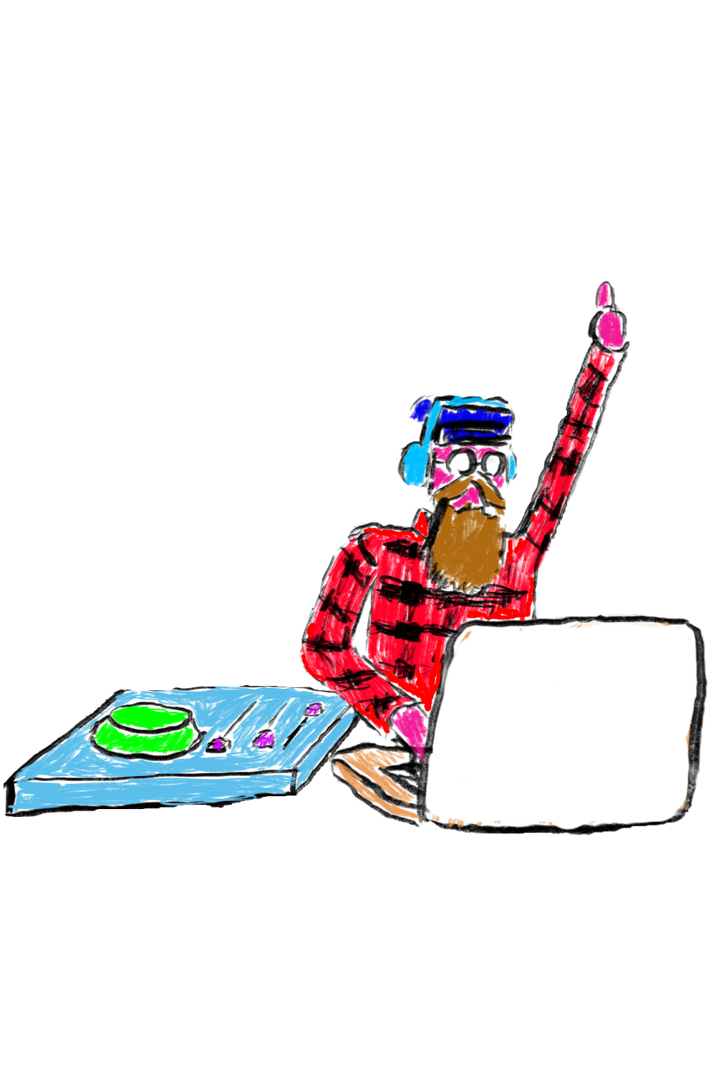
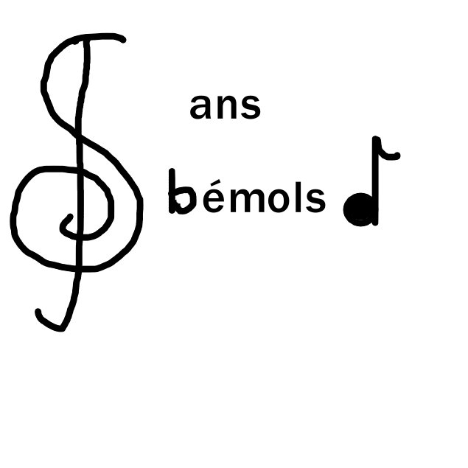


Formation Ingénieur Développement
Spécialisation : JAVA / SPRING / ANGULAR
Projet Sans Bémol
Ambroise Mopendza - Danyl Smaïl - Etienne Bacquet-Léopold Fouin - Rémi Goutagny

Slide 2
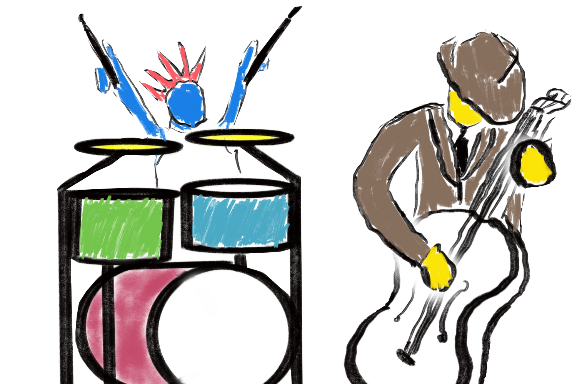
1. INTRODUCTION

Slide 3

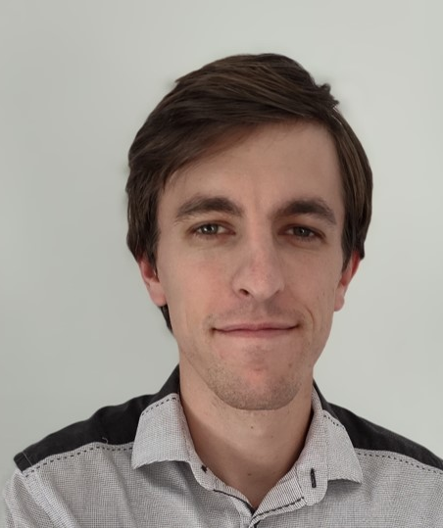
Présentation de l’équipe
Ambroise Mopendza
Danyl Smaïl
Etienne Bacquet
Léopold Foin
Rémi Goutagny
UI/UX design

Slide 4
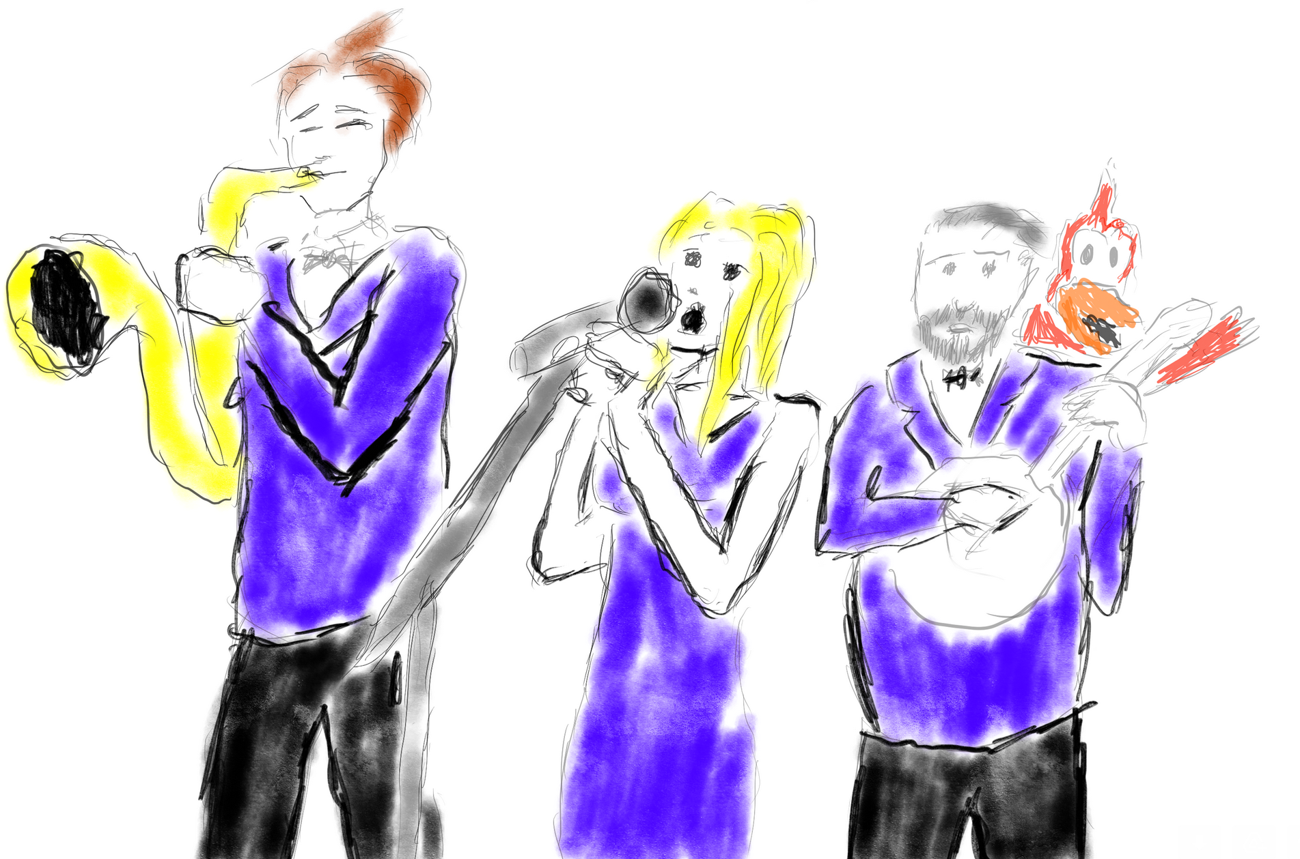
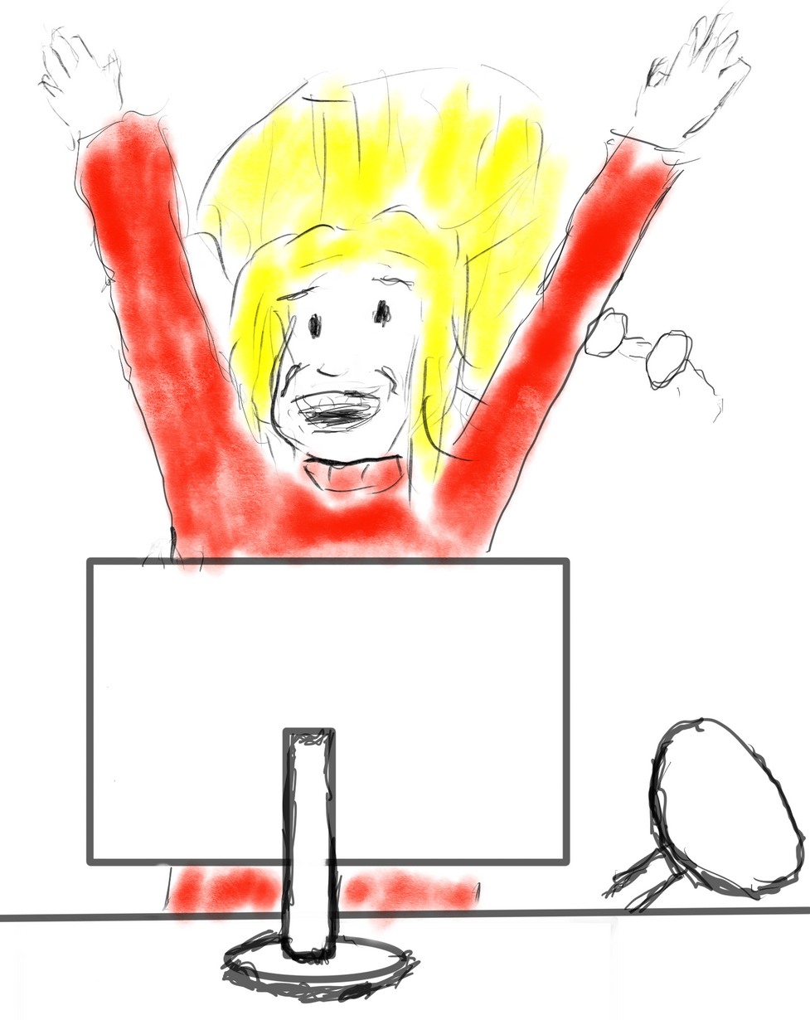
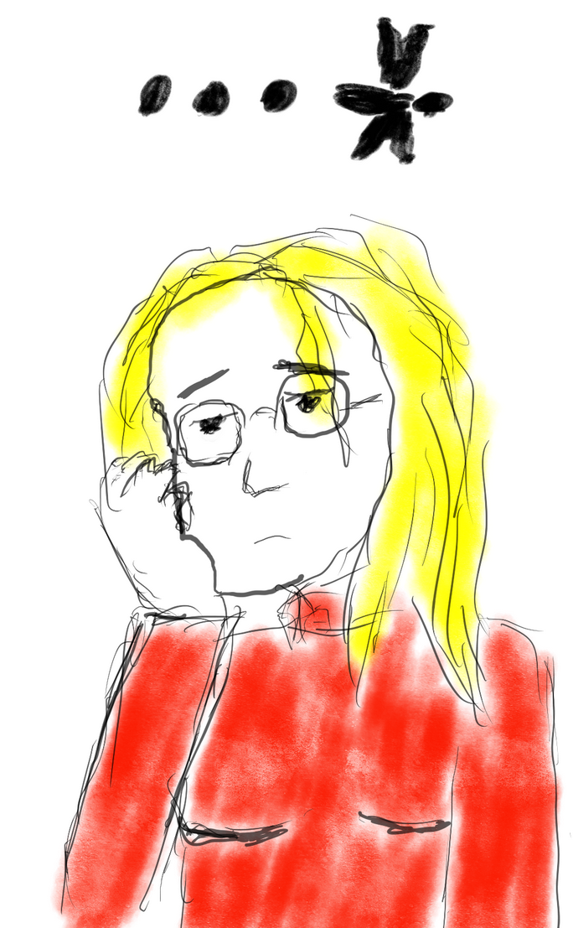
Story telling
Malheureusement ce n’est pas si simple
Si seulement j’avais un groupe de musiques

Slide 5
Solution proposée
Et tout est si fa-si-le

Slide 6
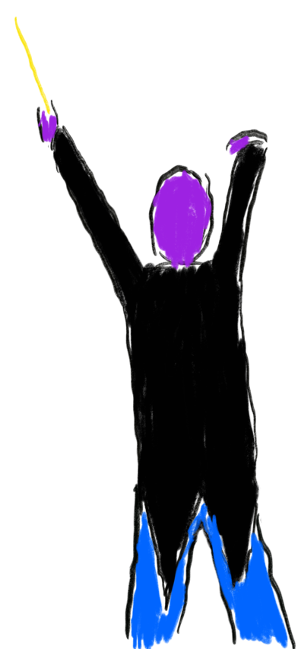
2. Présentation du projet

Slide 7
Objectifs conceptuels
Chercher d’autres musiciens
Créer un groupe de musique
Créer un profil de musicien

Slide 8
Objectifs opérationels
Utilisateurs | Leader groupe | Admin du site
Renseigner nom, prénom, pseudo, mail, mot de passe | Gérer les utilisateurs: ajouter/supprimer membres du groupe | Pouvoir faire des annonces
Renseigner Instruments et styles musicaux | Nommer un autre Leader | Supprimer des utilisateurs
Uploader ses enregistrements musicaux |  | Accepter nouveaux instruments et styles musicaux
Rechercher d’autres musiciens
Discuter
Créer un groupe

Slide 9









Outils requis
IDE
Langages
Outils graphiques
Base de donnée
Back end
Front end

Slide 10
Analyse des risques du projet
- Approche novatrice
-Une identité visuelle forte
- Pas de gros acteur dans le secteur
-Possibilité de collaborer avec services de streaming musicaux
- Compétition des forums spécialisés et réseaux sociaux
- Besoin de communication importante
- Absence de financement
- Emergence d’un nouvel acteur
SWOT
FORCES
OPPORTUNITES
FAIBLESSES
RISQUES

Slide 11
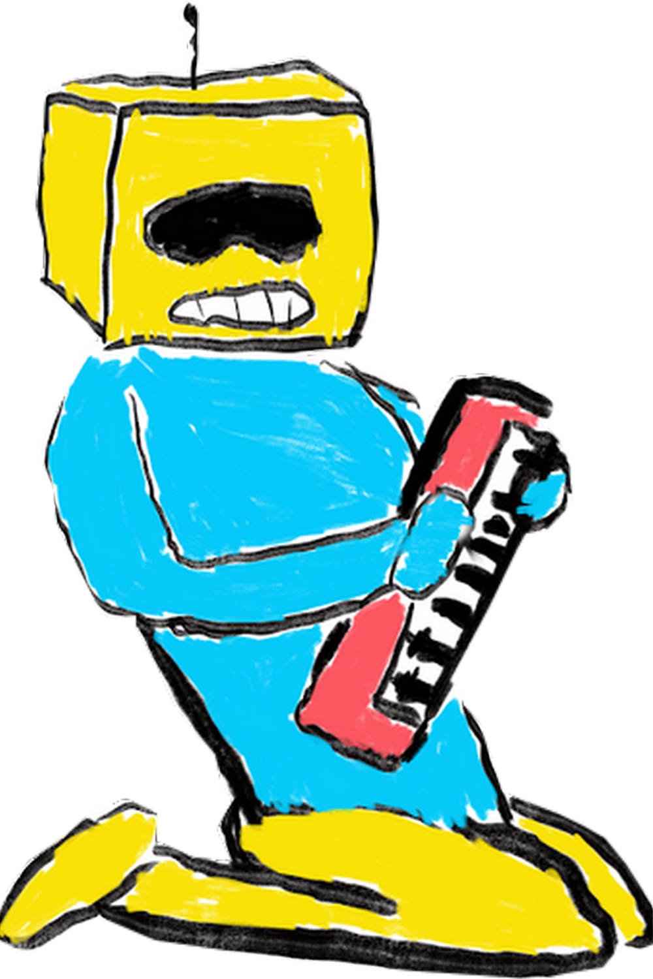
3. Présentation du site

Slide 12
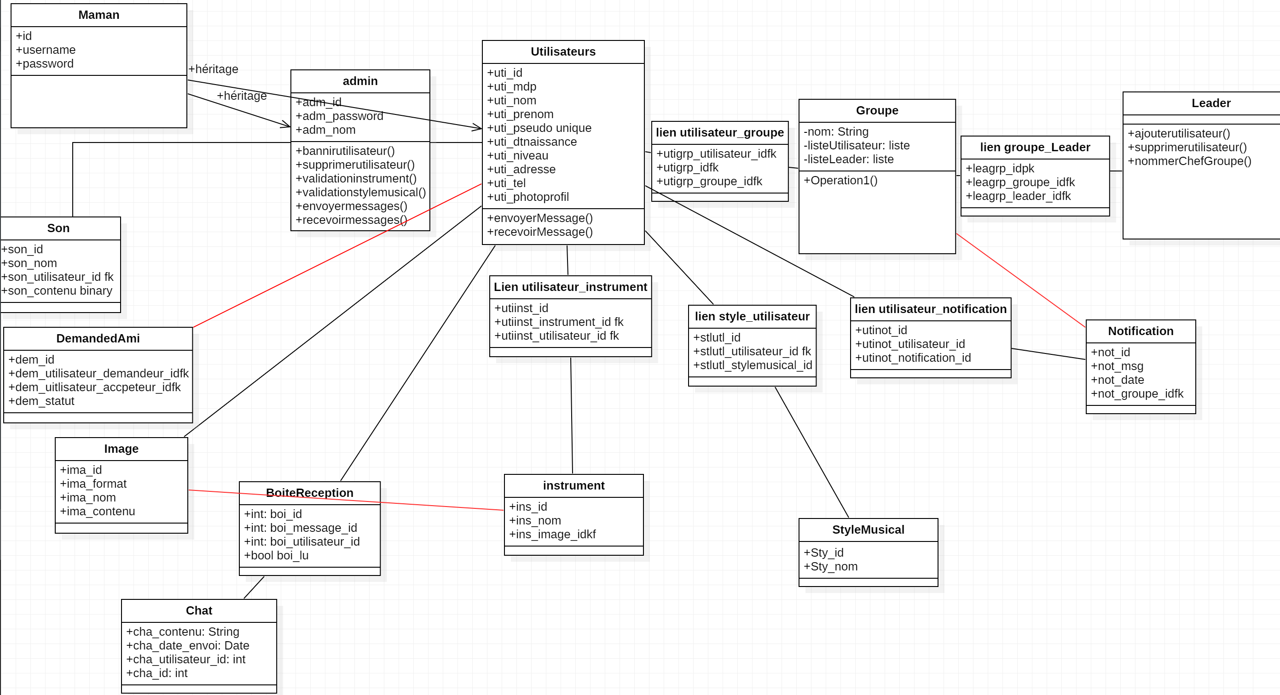
Diagramme de classe

Slide 13
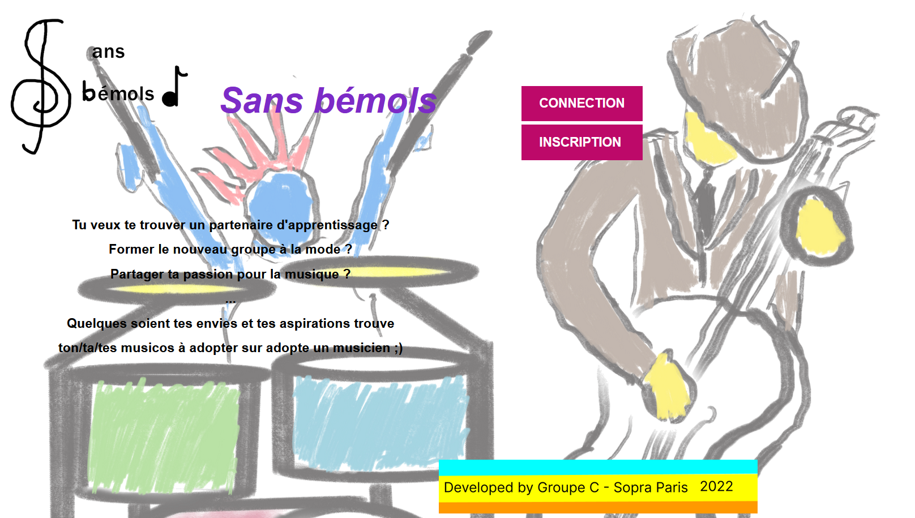
Démonstration de Sans Bémols

Slide 14
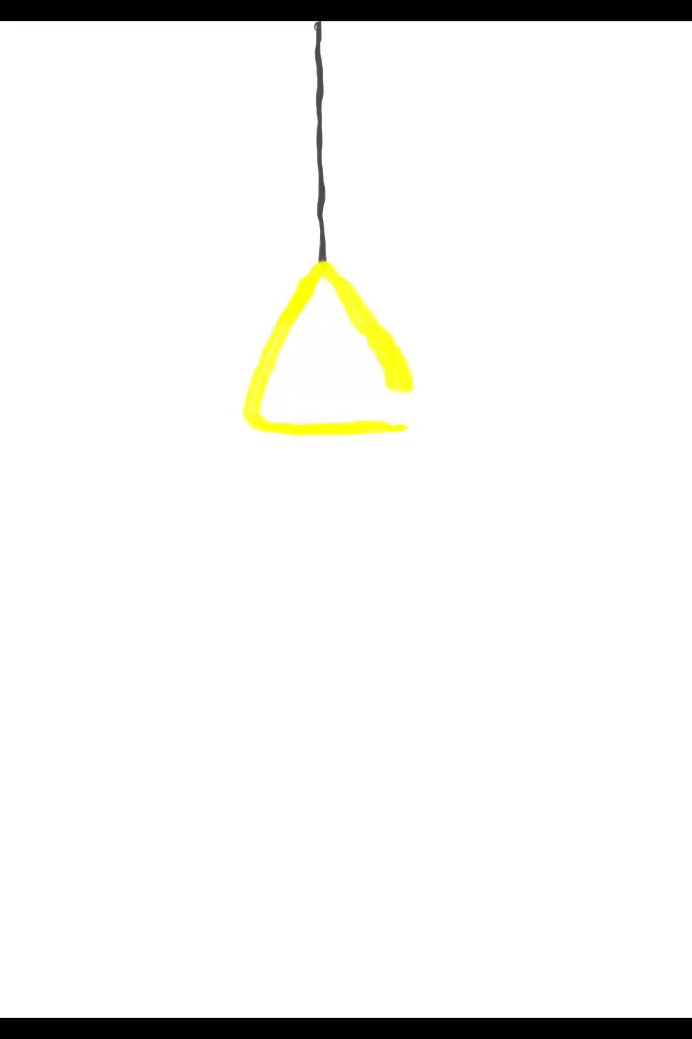
3. Conclusion

Slide 15


Bilan du projet
Architecture évolutive
Distinction entre les droits utilisateurs, leader d’un groupe et Administrateur
UI compatible avec un large panel d’écrans
UI étudié pour avoir le meilleur « responsive » possible
Bon UX design
API google maps non gérés par Angular 14
Fonctionnalités développés sur JS non récupéré sur Angular
« Desktop first design »: smartphones et tablettes pas encore optimisé
Temps de développement court

Slide 16
Possibilités d’évolutions
Intégrer API sites de streaming musicaux et réseaux sociaux
Incorporer API Google maps et Google calendar
Construire un outil d’édition des enregistrements musicaux
Réaliser un outil de vidéoconférence
Renforcer l’accessibilité numérique de l’application (formulaires non inclusifs, application norme RGAA V 4.1…)
Améliorer le « data driven design »

Slide 17
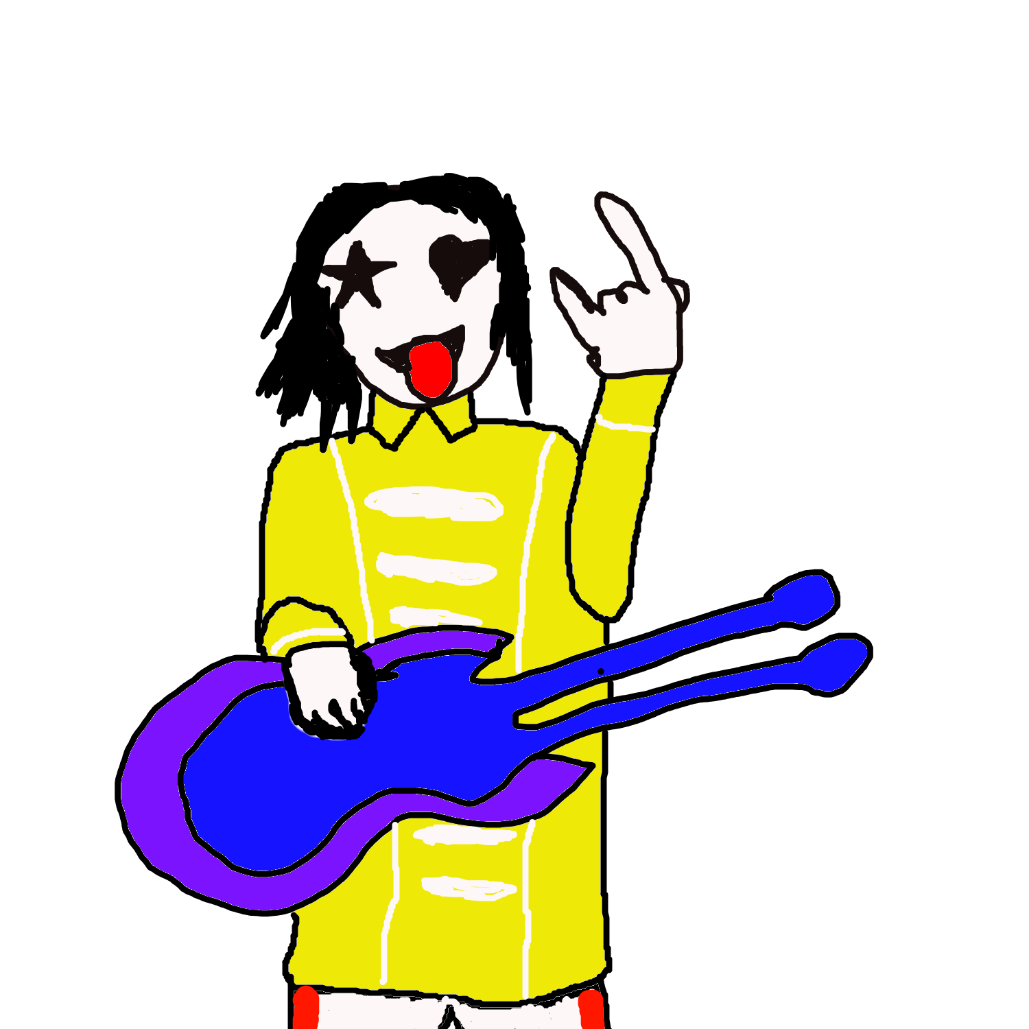
Merci pour votre attention

